Slide 1
ВАЛІДАЦІЯ МЕТОДИК З ВИЗНАЧЕННЯ МАСОВОЇ ЧАСТКИ ТОКСИЧНИХ РЕЧОВИН (терміни, валідаційні характеристики і критерії, типи валідації)
Світлана Мідик кандидат наук, старший дослідник

Slide 2
СХЕМА АНАЛІЗУ
Відбір проби
екстракція
концентрування
очищення
підготовка
проби до аналізу
ГХ/ВЕРХ
ЕЗД
МС
ПІД

Slide 3
Вимоги до методик вимірювання токсичних речовин
Забезпечувати контроль вмісту токсикантів на рівнях, які є нижчими або рівними тим, що зазначені в санітарно-гігієнічних нормативах
Методики повинні бути селективними, точно ідентифікувати і кількісно визначати цільовий компонент компонент у присутності інших сполук
Методики мають бути швидкими і простими
Метрологічні характеристики методик повинні відповідати вимогам нормативів (Rec. 70-120%, RSD -20%)
Методика повинна бути валідована, тобто це підтвердження з допомогою перевірки і представлення об’єктивних доказів того, що даний метод виконує вимоги для використання за призначенням
Методика повинна відповідати вимогам SANТЕ 11813/2017, SANCO 657/2002

Slide 4
Нормативна база методик контролю токсичних речовин
Методики контролю залишків пестицидів в Україні:
- стандартні методики (ДСТУ)
- методики виконання вимірювань залишкових кількостей токсичних речовин у повітрі, воді, грунті, продукції АПК, продуктах харчування
Міжнародні методики контролю залишків пестицидів:
- стандартні методики (ISO, EN, DIN, ASTM та ін.)
- контроль повітря (NIOSH)
- контроль грунту і води (EPA)
- EURL EURL | Residues of Pesticides http://www.eurl-pesticides.eu/docs/public/home.
Нормативна документація (МДР, ГДК, ОДК, ОБУВ) в Україні
МБТ, СанПін, (ДСанПіН 8.8.1.2.3.4.-000-2001 ), стандарти, галузеві нормативні документи
Міжнародна нормативна документація (MRL)
Національні нормативні базі і стандарти
Європейска база MRL пестицидів ( EU Pesticides database - European Commission http://ec.europa.eu/food/plant/pesticides/eu-pesticides-database/public/
Кодекс Аліментаріус -http://www.fao.org/fao-who-codexalimentarius/standards

Slide 5
Підходи до валідації і верифікації методик випробувань харчових продуктів
Не потребують валідації, верифікація для підтвердження характеристик, валідація тілько у випадку істотних змін у методиці:
- стандартні методики,
- методики опубліковані у наукових журналах, в яких описані валідаційні характеристики
- методики виробників, які містять валідаційні характеристики
Потрібна валідація, повнота залежить від степеня модифікації методики:
- стандартні методики, методики внутрішньої модифікації
- розширення стандартних методик на інші сфери застосування (матриці, умови аналізування)
Необхідна повна валідація:
- свіжорозроблені методики
- методики, які опубліковані у наукових журналах, які не містять валідаційних характеристик
- методики від виробників, які не містять валідаційних характеристик
International Accreditation Service - Guidelines For Food Testing Laboratories

Slide 6
Загальні вимоги до компетентності випробувальних та калібрувальних лабораторій» (відповідно до ISO/IEC 17025:2019
Міжнародні, регіональні або національні стандарти, або інші визнані специфікації, що містять суттєву стислу інформацію про те, як виконувати діяльність лабораторії, не потрібно переписувати у вигляді внутрішніх лабораторних процедур, якщо ці стандарти написані таким чином, що вони можуть бути використані персоналом, який дотримується методів лабораторії. Може бути необхідним додаткове документування для необов’язкових етапів методу або додаткової деталізації.

Slide 7
Валідація аналітичних методик
Це процес визначення характеристик і показників методу відповідно до сфери його застосування, специфічності, точності, чутливості, повторюваності і внутрішньолабораторної відтворюваності.
Інформація стосовно усіх характеристик, за виключенням внутрішньолабораторної відтворюваності має бути встановлена до проведення аналізувань зразків, в той час як дані щодо відтворюваності і розширення сфери застосування можуть бути отримані тільки у процесі аналізувань зразків.
При можливості оцінка точності має бути проведена з використанням сертифікованих еталонних матеріалів, участь у кваліфікованих тестуваннях чи інших міжлабораторних порівняльних аналізуваннях.

Slide 8
Валідація методик з визначення залишкових кількостей пестицидів
Валідація - підтвердження з допомогою перевірки і надання об’єктивних доказів того, что методика виконує вимоги для використання за призначенням
Валідація аналітичних методик – достатньо затратна, нудна і безкорисна процедура, для тих, хто хоче «полегшити» собі життя. Поширена думка: навіщо витрачати час, сили, реактиви і нерви, щоб доказати те, що всім і так відомо: наші аналітичні методики – найбільш аналітичні методики в світі і перевіряти їх – тільки псувати. Це не так.
Валідація методу є вимогою сертифікованих організацій, які постійно розширюють масштаби валідації шляхом верифікації робочих характеристик під час рутинних аналізувань (аналітичний контроль якості і безперервна валідація методу).
Верифікація – це підтвердження шляхом надання об’єктивних доказів того, що встановлені вимоги були виконані

Slide 9
Загальні вимоги до компетентності випробувальних та калібрувальних лабораторій» (відповідно до ISO/IEC 17025:2019
Верифікація (verification) – надання об'єктивних доказів того, що
даний об’єкт відповідає зазначеним вимогам
ПРИКЛАД 1. Підтвердження того, що даний стандартний зразок, як заявлено, є однорідним для значення величини та процедури вимірювання аж до вимірювальної частки, що має масу 10 мг.
ПРИКЛАД 2. Підтвердження того, що вимірювальна система відповідає експлуатаційним характеристикам або законодавчим вимогам.
ПРИКЛАД 3. Підтвердження того, що цільова невизначеність вимірювань може бути забезпечена.
Примітка 1: Враховувати невизначеність вимірювання.
Примітка 2: Об’єктом може бути, наприклад, процес, методика вимірювання, речовина, сполука або вимірювальна система.
Примітка 3: Зазначеними вимогами можуть бути, наприклад, відповідні вимоги виробника.
Примітка 4: Верифікація в законодавчій метрології, як визначено в VIML, та в оцінці відповідності в цілому, стосується перевірки та маркування та/або видачі свідоцтва про верифікацію вимірювальної системи.
Примітка 5: Верифікацію не слід плутати з калібруванням. Не кожна верифікація є валідацією (3.9).
Примітка 6: У хімії верифікація ідентичності залученого об’єкта або діяльності вимагає опису структури або властивостей цього об’єкта чи діяльності.
[SOURCE:ISO/IEC Guide 99: 2007, 2.44]

Slide 10
Загальні вимоги до компетентності випробувальних та калібрувальних лабораторій» (відповідно до ISO/IEC 17025:2019
Валідація (validation) – верифікація того, що зазначені вимоги є відповідними для цільового використання.
ПРИКЛАД. Методика вимірювання, що зазвичай використовується для вимірювання масової концентрації азоту у воді, може бути валідована також для вимірювання масової концентрації азоту у сироватці крові людини.
Лабораторія повинна валідувати нестандартизовані методи, методи, розроблені лабораторією, та стандартизовані методи, які використовуються в інший ніж передбачено спосіб або модифіковані.
Валідація має бути настільки масштабною, наскільки це необхідно для задоволення потреб даного застосування або області застосування.

Slide 11
Загальні вимоги до компетентності випробувальних та калібрувальних лабораторій» (відповідно до ISO/IEC 17025:2019
Метод необхідно валідувати, коли треба переконатися у тому, що за своїми характеристиками він придатний для конкретного застосування.
Лабораторія повинна валідувати:
- нестандартні методи;
- методи, створені/розроблені у лабораторії;
- стандартні методи у разі їх використання поза встановленою сферою застосування;
- розширення та модифікації стандартних методів.
Обсяг робіт з валідації має бути достатній для виконання вимог, пов'язаних з певним завданням або застосуванням.
Ступінь ("масштаб", "зона поширення") валідації залежить від конкретного застосування, характеру внесених змін та умов, за яких метод застосовуватимуть.
Валідація також необхідна, коли треба підтвердити еквівалентність результатів, отриманих двома методами, наприклад, заново розробленим та наявним стандартним/нормативним.

Slide 12
Загальні вимоги до компетентності випробувальних та калібрувальних лабораторій» (відповідно до ISO/IEC 17025:2019
Якщо лабораторія застосовує стандартні (стандартизовані) методи, наприклад, опубліковані ISO або ASTM, вона може не робити їх валідацію. Лабораторія, однак, повинна перевірити ("верифікувати") характеристики методу. Лабораторія повинна підтвердити, що вона може правильно застосовувати стандартні методи, перш ніж розпочати випробування або калібрування".
Верифікація також потрібна у разі внесення істотних змін, наприклад, коли прилад замінюють на аналогічний новий, переміщують устаткування тощо. У лабораторіях інколи використовуються методи із застосуванням серійних методик, які вже валідував виробник, але які повинен перевірити кінцевий користувач. Це також стосується тих ситуацій, коли у приладі оновлено програмне забезпечення або коли під час контролювання якості встановлено, що характеристики методу з часом змінюються.

Slide 13
Валідація методик визначення залишкових кількостей пестицидів
Лінійність – здатність методики отримувати результати пропорційні концентрації аналіту
Межа кількісного визначення - мінімальна концентрація аналіту в пробі, яку можна вимірювати даним методом із прийнятою статистичною ймовірністю та розрахованою невизначеністю
Прецизійність - близькість узгоджених результатів вимірювань, отриманих за певних умов
Селективність – здатність методу визначати компонент у присутності інших компонентів за стандартних умов вимірювань
Відтворюваність – близькість результатів тієї ж вимірюваної величини, виконаних у змінених умовах вимірювань
Збіжність - близькість результатів послідовних вимірів однієї й тієї самої вимірюваної величини, виконаних в однакових умовах вимірів
Стійкість – метод є стійким, якщо невеликі відхилення у процедурі є причиною непередбачено великих результатів.
Точність – близькість між результатом вимірювань та справжнім значенням вимірюваної величини

Slide 14
Загальні вимоги до компетентності випробувальних та калібрувальних лабораторій» (відповідно до ISO/IEC 17025:2019
Робочі характеристики можуть включати,
але не обмежуватися:
діапазон вимірювань,
точність,
невизначеність результатів вимірювання,
межу виявлення,
межу кількісного визначення,
вибірковість методу,
лінійність, повторюваність або відтворюваність,
стійкість до зовнішніх впливів або перехресної чутливості до впливу матриці зразка чи об'єкта випробування та зміщення вимірювання.

Slide 15
Робочі параметри, які необхідні для валідації різних типів методик
Параметр | Якісні | Основний компонент | Аналіз залишків | Физ.-хім. властивості
Прецизійність |  | + | + | +
Селективність | + | + | + | +
Повернення |  | + | + | +
Стійкість | + | + | + | +
Лінійність |  | + | + | +
Межа виявлення | + |  | +
Межа кількісного визначення |  |  | +

Slide 16
Етапи валідації:
Розробити і затвердити PM, РІ виконання методики
розробити план валідації згідно СФ.7.2-02.02 «План оцінки придатності (оцінки правильності виконання) МВВ» - узгодити з ВУЯ)
перевірити кваліфікацію персоналу (атестація, протоколи уповноважень)
перевірити робочі характеристики ЗВТ и ВО (повірка і калібрування) кваліфікувати матеріали, наприклад стандарти і реактиви.
виконати повні етапи валідації згідно СОП..7.2-02 Оцінювання придатності методу.
документувати випробування і результати валідації у звіті згідно СФ.7.2-02.01 «Протокол оцінки придатності МВВ», узгодити з ВУЯ

Slide 17
План валідації
визначення специфічності (селективності) методу
визначення лінійності
встановлення правильності методики
визначення діапазону методики
вивчення відтворюваності
дослідження збіжності вимірювань
встановлення межі виявлення і межі кількісного визначення
визначення стійкості методу.

Slide 18
Селективність (специфічність)
Селективність (selectivity) - здатність вимірювати точно та селективно аналіт у присутності компонентів, які можуть очікуватися у матриці зразка . Селективність оцінюється за похибкою визначення в результаті аналізу модельних сумішей. Фактично, селективність – це демонстрація правильності методики визначення аналіту в присутності інших компонентів матриці.
Селективність аналітичних методик визначають за тією ж схемою, що і правильність
Встановлення селективності:
приготувати холосту пробу з матриці зразка згідно з цим методом. На хроматограмі не повинно бути піків, час утримування яких відповідає часу утримування аналіту; додати в холосту пробу з матриці зразка кількість аналіту, що відповідає межі детектування (120-150%). На хроматограмі має бути пік аналіту.
При встановленні характеристик, описаних вище, для однозначних результатів використовуються наступні прийоми: застосування колонок з різною полярністю; застосування різних умов поділу; застосування не «сліпих» детекторів (мас-селективного, скануючих детекторів і т.д.); отримання похідних з властивостями, відмінними від властивостей аналіту; підтвердження іншими методами

Slide 19
Лінійність, лінійний діапазон
Лінійність (linearity) – здатність показати, що результати тесту прямо або після певної математичної обробки пропорційні концентрації аналіту у зразку в межах даного інтервалу,
визначається математичною обробкою результатів тестування зразків (3-5 пар. ) З різними концентраціями аналіту (5) в межах інтервалу, встановленого для даного методу. Проводять регресійний аналіз даних шляхом найменших квадратів. Ступінь лінійності методики оцінюють за коефіцієнтом кореляції, стандартною похибкою визначення. Нахил регресійної лінії та його варіація (стандартне відхилення) показують математичну ступінь лінійності.

Slide 20
Межі вимірювань в аналітичних методиках
Найнижчий калібрувальний рівень (LCL). Найнижча концентрація (або маса) аналіту при якій система визначення успішно калібрується протягом всієї серії аналізів. Визначається калібрувальним характеристикам СПЛАЙН
Межа детектування (Limit of detection). Це найменша кількість аналіту, яка може бути виявлена за умов хроматографування.
Встановлення межі детектування: ввести у хроматограф робочий стандартний розчин аналіту (за умов, що відповідають даному методу). Розбавити робочий стандартний розчин так, щоб висота піку аналіту становила 3 рівні шуму, що і відповідатиме межі детектування.
Межа виявлення (limit of determination) Мінімальна концентрація аналіту у зразку, яка може бути виявлена, але не визначена кількісно в умовах аналізу (точка, в якій виміряна величина більша, ніж невизначеність, пов'язана з нею).
Визначення межі виявлення залежить від типу методу (інструментальний або неінструментальний). Для інструментальних методів переважно визначають відношення сигнал/шум або вимірюють величину фонового сигналу, після чого розраховують мінімальний рівень (зазвичай приймають відношення сигнал/шум = 2:1 або 3:1). Ця межа потім оцінюється аналізом низки зразків, з вмістом аналіту близьким до межі (реальних чи спеціально підготовлених). Для неінструментальних методів межа виявлення визначається аналізом зразків з відомими концентраціями аналіту та встановленням мінімального рівня аналіту, при якому він може бути достовірно виявлений.

Slide 21
Межі вимірювань в аналітичних методиках
Межа кількісного визначення (limit of quantitation) – параметр кількісного визначення для нижчих рівнів вмісту речовин у пробі (валідаційний мінімум). Виражається концентрацією аналіту у зразку. Визначається, як і у випадку межі виявлення
ПКО - найменша кількість аналіту, яка може бути однозначно виявлена в матриці за умов, що відповідають даному методу.
Встановлення межі виявлення: додати холосту пробу з матриці зразка кількість аналіту, для якого співвідношення сигнал/шум буде рівним 10.
Для встановлення перелічених характеристик слід одержати не менше 3 позитивних результати.
Рівень звітності (RL ) - найнижчий рівень, де залишки підлягають звіту як конкретні числа. Він може дорівнювати LOQ або може перевищувати цю межу з метою обмеження витрат. Він не повинен бути нижчим, ніж відповідний LCL. Така ж межа звітності має бути протягом усього року.

Slide 22
Правильність
Правильність (accuracy) – близькість одержуваних результатів до справжнього значення, оцінюється за похибкою визначення в результаті аналізу модельних зразків з відомими концентраціями аналіту, повністю приготованих зі стандартних речовин або методом добавок.
З погляду статистики, правильність методики це відсутність систематичної помилки.
Правильність методики визначається двома факторами: її селективністю та ступенем вилучення аналіту з матриці.
Оскільки правильність тісно пов'язана із селективністю, раціонально при плануванні валідаційних експериментів проводити обидва ці випробування спільно, причому на етапі так званої «передвалідації», найкраще при розробці методики.
З іншого боку, саме визначення правильності, тобто. Визначення аналіту в присутності всіх компонентів матриці у співвідношенні, максимально наближеному до реального об'єкта, є першим етапом визначення селективності методики, і це також можна і потрібно враховувати для скорочення обсягу валідаційних експериментів.
Повернення (Recovery) – ступінь вилучення доданого до зразка стандарту. Відсоток повернення має бути постійним.

Slide 23
Прецизійність
Прецизійність (Precision) близькість незалежних результатів, отриманих при випробуванні внутрішньолабораторного контрольного зразка або ступінь узгодженості результатів при багаторазовому повторенні аналітичної процедури. визначається двома параметрами: збіжність (повторюваність) і відтворюваність.
Показники прецизійності аналітичного методу – відносне стандартне відхилення, довірчий інтервал. Визначення проводиться у два етапи: спочатку визначається збіжність, потім відтворюваність. Точність методик визначається на одному з останніх етапів валідації. Спочатку визначається збіжність, потім відтворюваність. У першому випадку аналіз гомогенної проби виконується 10 разів в одній лабораторії на одному приладі одним аналітиком, у другому той же зразок аналізується в різних лабораторіях різні люди на різних приладах та в різний час (всього від 9 до 15 варіантів). Як об'єкт аналізу використовуються реальні зразки спайковані концентраціями аналіту у межах інтервалу методики. Оцінку проводять за відносним стандартним відхиленням результатів аналізів.
Відтворюваність - здатність методу забезпечувати отримання близьких результатів для паралельних проб, отриманих у різні дні, різними операторами, за різних умов.
Отримати не менше 7 результатів у різні дні за різних умов, відкинути мінімальне та максимальне значення, обчислити середнє арифметичне та середньоквадратичне відхилення. Отримане значення СКВ має перевищувати значення, вказане у НД на метод випробування.
Сходимість - здатність методу забезпечувати отримання близьких результатів для паралельних проб в тих самих умовах. Відкинути мінімальне та максимальне значення, обчислити середнє арифметичне та середньоквадратичне відхилення. Отримане значення СКВ має перевищувати значення, вказане у НД на метод випробування.

Slide 24
Стійкість методики
Стійкість (robustness) – міра здатності не піддаватися впливу невеликих, але позамежних відхилень параметрів методики – показує точність і правильність за нормальних умов.
Визначається проведенням тесту правильності при невеликих відхиленнях параметрів методики або властивостей об'єкта, що аналізується. Розраховується похибка порівняно з результатами, одержаними в нормальних умовах. Якщо спостерігається вплив параметрів методики, про це зазначаємо в тексті методики.
Такі дані дозволяють вирішити - чи метод може бути ревалідований, коли один або більше параметрів змінені. В оптимальному варіанті слід оцінювати стійкість методів у фазі розробки.
На наш погляд, стійкість методики відмінно перевіряється в умовах безперервної валідації при виконанні рутинних випробувань.

Slide 25
Безперервна валідація/верифікація робочих характеристик
Мета безперервної валідації методики полягає в наступному:
продемонструвати робастність за допомогою оцінки середнього коефіцієнта вилучення та внутрішньолабораторної відтворюваності
довести, що незначні коригування не впливають на стійкість методики
Крім того :
показати, що зміни, проведені в методі з часом, не надають неприйнятного негативного впливу на робочі характеристики методу
продемонструвати можливість застосування для дослідження інших матриць із тієї ж категорії
визначити межі прийнятності для результатів окремого вилучення, отриманих під час рутинного аналізу
зібрати інформацію для обчислення невизначеності вимірювання всередині лабораторії.
Виконується: при рутинному аналізі кожної серії зразків один або кілька зразків із досліджуваної категорії матриць збагачують аналітами і аналізують одночасно з іншими зразками.

Slide 26
Ефект матриці
Вплив матриці (матричний ефект) особливо важливо враховувати в аналізі пестицидів, ПАУ, ПХБ, мікотоксинів та інших нормованих показників безпеки. Тому в план валідації вводиться нова характеристика – калібрування у матрицю.
Калібрування в матрицю, призначене для компенсації ефектів матриці та допустимого втручання. Матричний холостий зразок має бути приготовлений також як проба для рутинного аналізу.
Насправді пестицид додається в екстракт холостого зразка матриці, схожої з матрицею, що піддається аналізу. Матриця холостого зразка може відрізнятися від матриці зразків, якщо продемонстровано, що вона компенсує ефекти. Однак, для визначення залишків, що досягають або перевищують MRL, слід використовувати ту саму матрицю.

Slide 27
Звіт про валідацію методики (СФ.7.2-02.01 «Протокол оцінки придатності МВВ)
• Інформацію про метод, об’єкт аналізу.
• Детальну інформацію про хімічні реактиви, витратні матеріали, еталони.
• Перелік обладнання і його функціональні та експлуатаційні вимоги.
• Детальні умови проведення аналізувань, включаючи подготовку проби.
• Результати, графічну інформацію, наприклад, хроматограми, спектри і калібрувальні криві.
• Статистичні процедури та обрахунки.
• Межі експлуатаційних даних для приняття методу (критерії).
• Очікувана невизначеність результатів вимірювання (невизначеність вимірювань - це величина, яка характеризує похибку методу)
• Критичні параметри, які істановлені при випробуванні стійкості.
• Процедури для контролю якості у процесі експлуатації методики
• Резюме і заключення.
• Умови ревалідації.

Slide 28
СФ.УЛ.7.2-02.03 «Протокол оцінки придатності методу № _____ від________»
У ДАНІЙ ФОРМІ ЗАЗНАЧАЮТЬ метод, а також, хто і коли виконує цю роботу. Стисло описують
метод та сферу його застосування, подають інформацію про статус методу (наприклад, стандартизований, міжнародний стандарт, метод, розроблений у лабораторії тощо), аналіт, вимірювану величину, одиницю виміру, типи проб та мету застосування. Взяття проб та проміжних проб може бути частиною методики вимірювання і тоді ці операції потрібно валідувати.
Позначення та назва методу випробування (стандартизований метод)
Назва випробувань та/або характеристик (параметрів), що визначаються відповідно до сфери акредитації
Робоча інструкція по виконанню (за наявності, позначення, назва, дата затвердження)
Виконавець (ці) випробування
(посада, П.І.Б., уповноваження). Мінімальний термін проведення випробовування (людино/година)
Устаткування, що застосовується для випробувань
(назва, тип, номер; основні метрологічні характеристики, докази простежуваності)
Способи та дані щодо забезпечення якості випробувань
Дані оцінювання спроможності лабораторії виконувати метод (посилання на результати оцінювання придатності (первинні дані)
Об’єкт випробування, що використовувався для оцінки (походження, назва, ідентифікація, сертифікати тощо)
Умови довкілля
ВИСНОВКИ, щодо придатності: мають містити підсумок валідаційного/верифікаційного дослідження та його результатів. Можуть бути подані висновки щодо регулярного застосування методу та внутрішнього і зовнішнього контролювання якості. І що найважливіше, тут повинен бути заключний висновок щодо придатності методу для конкретного застосування.

Slide 29
Параметр | Що/як | Критерій
Лінійність | За калібрувальною кривою | Залишки < ±20%
Ефект матриці | Порівняння відповідної реакції стандартів виробника і стандартів, які знаходяться у матриці | % ефекту матриці
Межа кількісного визначення (LOQ) | Визначення найнижчого рівня, для якого було продемонстровано відповідність критеріям правильності і прецизійності | ≤MRL
Специфічність | Відповідна реакція в реагентному холостому зразку і контрольних зразках | < 30% RL
Правильність | Визначити середній коефіцієнт вилучення для обох рівнів збагачення | 70-120%
Прецизійність (RSD_{r}) | Визначити RSD_{r} повторюваності, визначити їх обох рівнів збагачення | ≤20%
Прецизійність* (RSD_{wR}) | Визначити внутрішньолабораторну* відтворюваність | ≤20%
Робастність | Можна визначити при безперервній валідації методу/при верифікації визначаючи средній коефіцієнт вилучення і RSD_{wR}? | див. вище

Slide 30
«Загальні вимоги до компетентності випробувальних та калібрувальних лабораторій» (відповідно до ISO/IEC 17025:2019)
Лабораторія повинна зберігати наступні записи щодо валідації:
- процедуру валідації, що була використана;
- специфікацію вимог;
- визначення робочих характеристик методу;
- отримані результати;
- заяву про валідацію методу, що деталізує його придатність до застосування за призначенням.

Slide 31
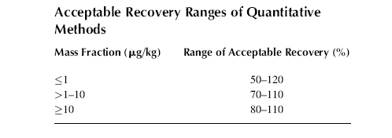
Допустимі рівні виявлення кількісних методів

Slide 32
Документальна база валідації методик анализу
1. EURACHEM Guide, The Fitness for Purpose of Analytical Methods. A Laboratory
Guide to Method Validation and Related Topics. Edition 1.0, 1998.
2. AOAC INTERNATIONAL Methods Committee Guidelines for Validation of
Qualitative and Quantitative Food Official Methods of Analysis. J AOAC Int’l
85(5) 2002, p 1187-2000
3. CITAC/Eurachem Guide, Guide to Quality in Analytical Chemistry. An Aid to
Accreditation. Edition 2002.
4. AOAC INTERNATIONAL Analytical Laboratory Accreditation Criteria Committee
(ALACC) Guidelines ‘How to Meet ISO 17025 Requirements for Method
Verification’. ALACC Guide 2007.
5. International Accreditation Service Guidelines For Food Testing Laboratories
6. Guidelines for Single-Laboratory Validation of Analytical Methods for Trace-
Level Concentrations of Organic Chemicals. AOAC/FAO/IAEA/IUPAC Expert Co
ods for Food Control. FAO Food and Nutrition Pnsultation in Principles and
Practices in Method Validation, Fajgelj, A, and Ambrus, A (Editors), Royal
Society of Chemistry, 2000. (see www. iaea.org/trc, see pesticides, method
validation).
7.Guidance document on analytical quality control and validation procedures for pesticide residues analysis in food and feed. SANTE/11945/2015

Slide 33
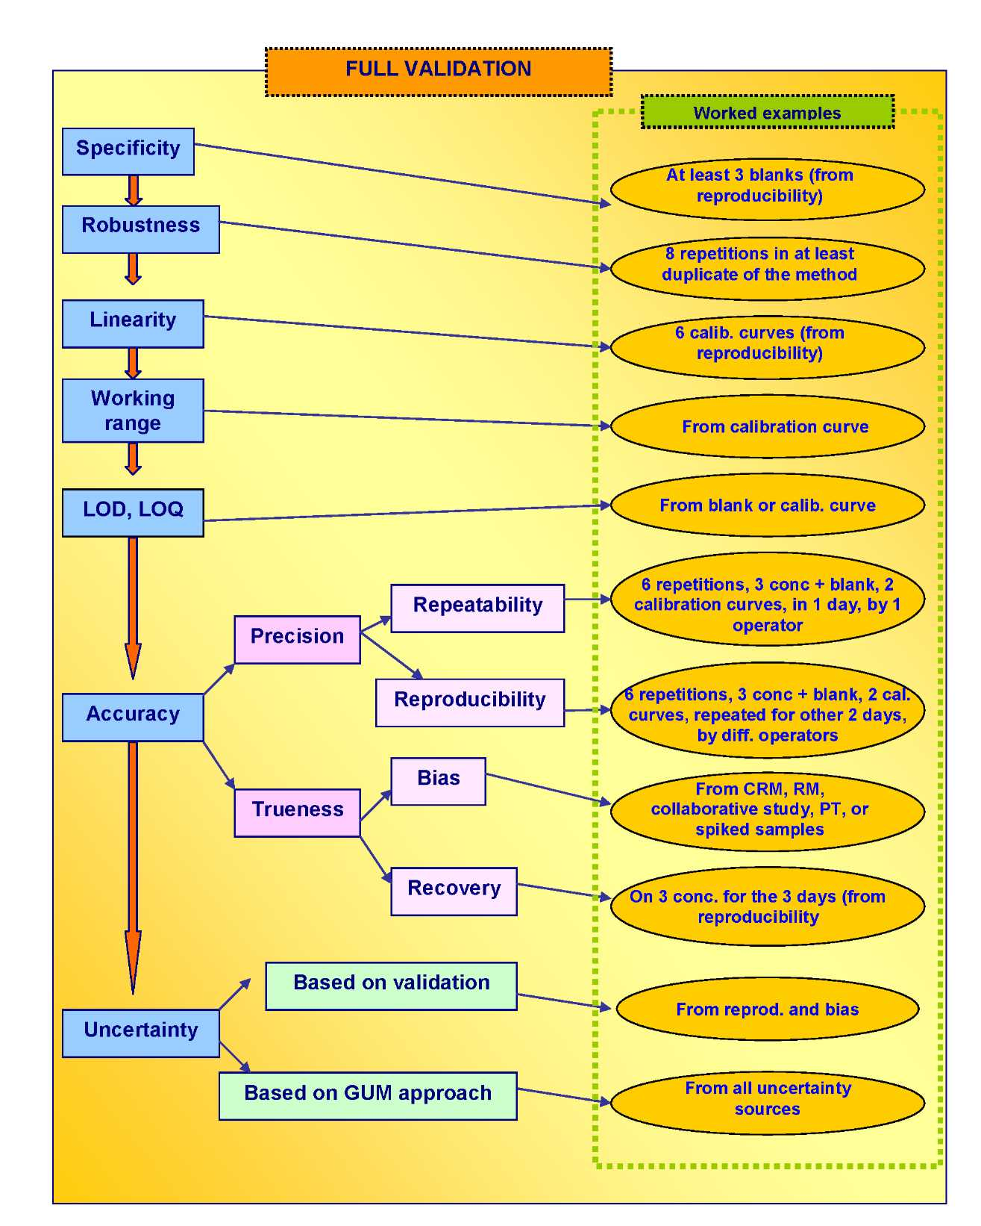

Slide 34
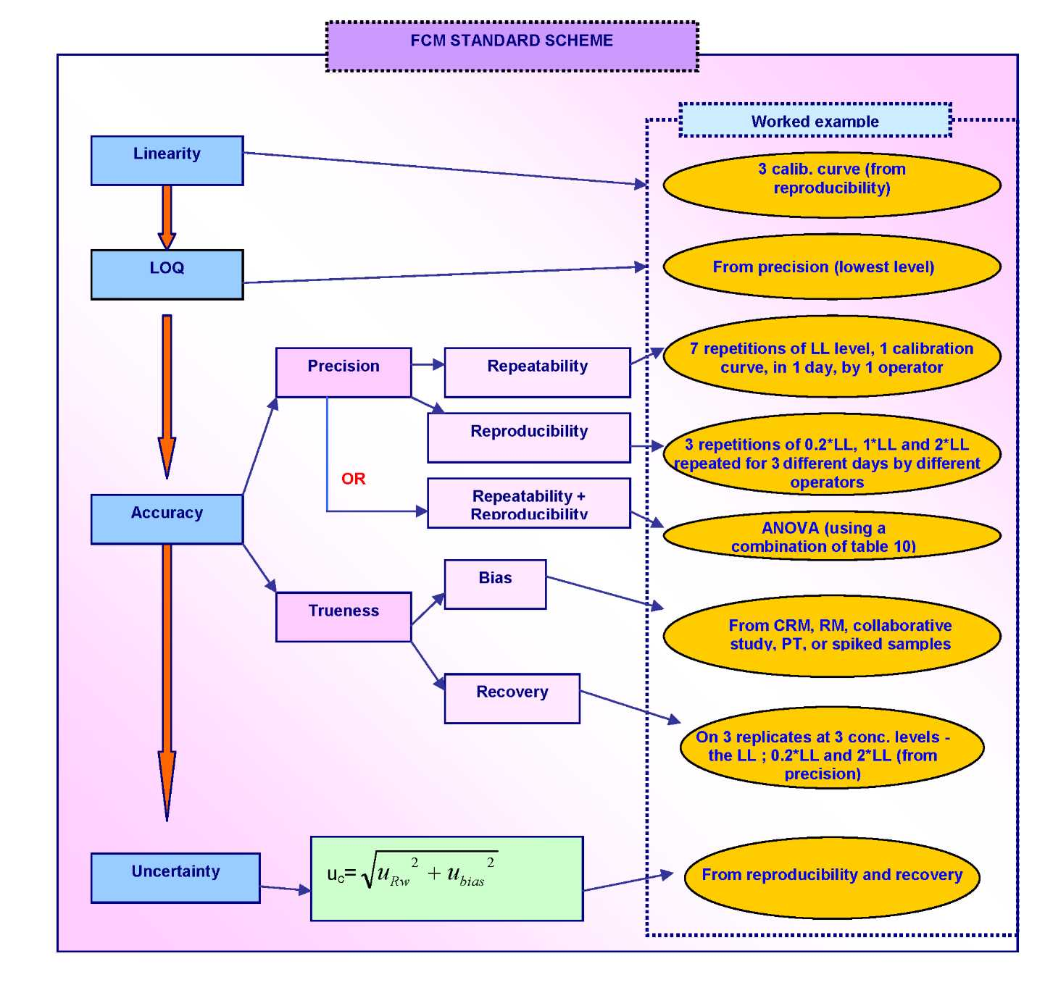

Slide 35
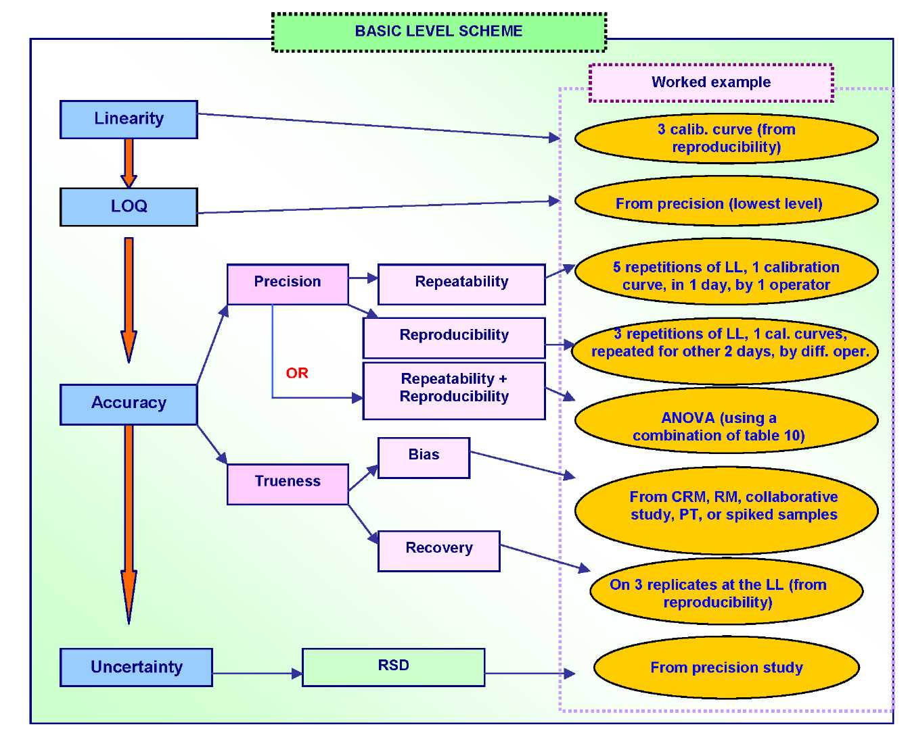

Slide 36
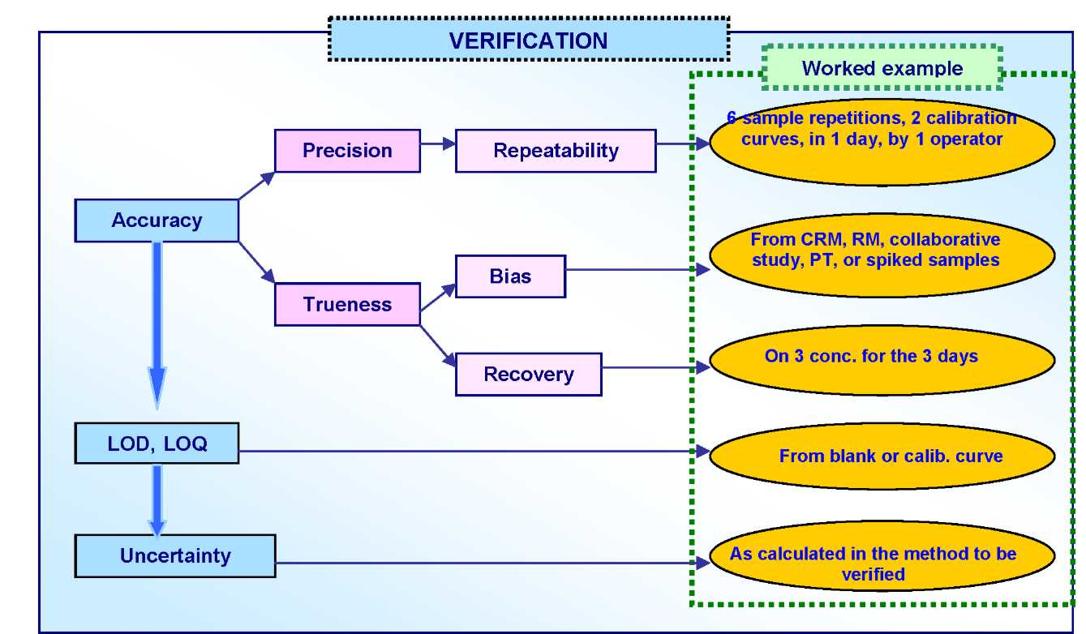

Slide 37
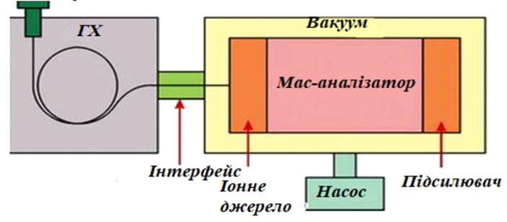
ДЯКУЮ ЗА УВАГУ

